Slide 1
Миграция на SDN Sprut

Slide 2
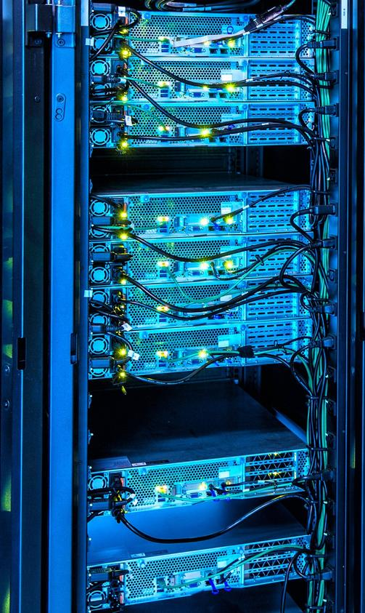



SDN
Для чего нужна программно-управляемая сеть – SDN?
SDN Neutron
Функциональность текущего решения
SDN
SDN Sprut
Причины разработки собственного SDN
Отличительные особенности
План миграции

Slide 3



Software Defined Network
Инструмент управления оверлей-сетями
Основа облачной инфраструктуры – за счёт SDN в облаке реализуется маршрутизация, firewall
и сетевая связность между сервисами в целом
Быстрая скорость изменений
Миграция ресурсов внутри инфраструктуры
Распределенная инфраструктура на 1000+ серверов

Slide 4













SDN
Сценарии использования
Организация связности внутри проекта клиента
Виртуальные роутеры, сети и подсети пользователя
Доступ в Интернет, внешние подключения в проект клиента
IP-address-менеджмент
Настройка правил маршрутизации
Platform
Services
Операционные системы
SaaS
Характеристики
Пользователи продукта: end-users облака и вышестоящие продукты
Высокие требования к надежности продукта
Долгие этапы проработки и внедрения изменений
IAM
PaaS
Network Neutron / Sprut
Cloud Servers
Cloud Storage
Network
Neutron/Sprut
Cloud Servers
IaaS

Slide 5
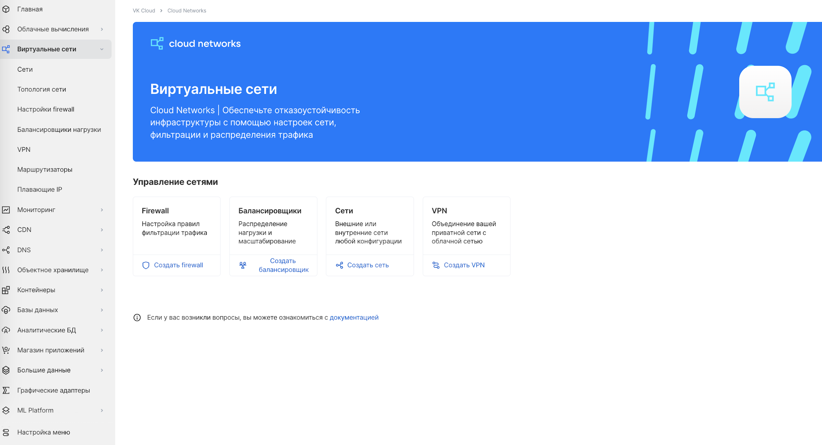

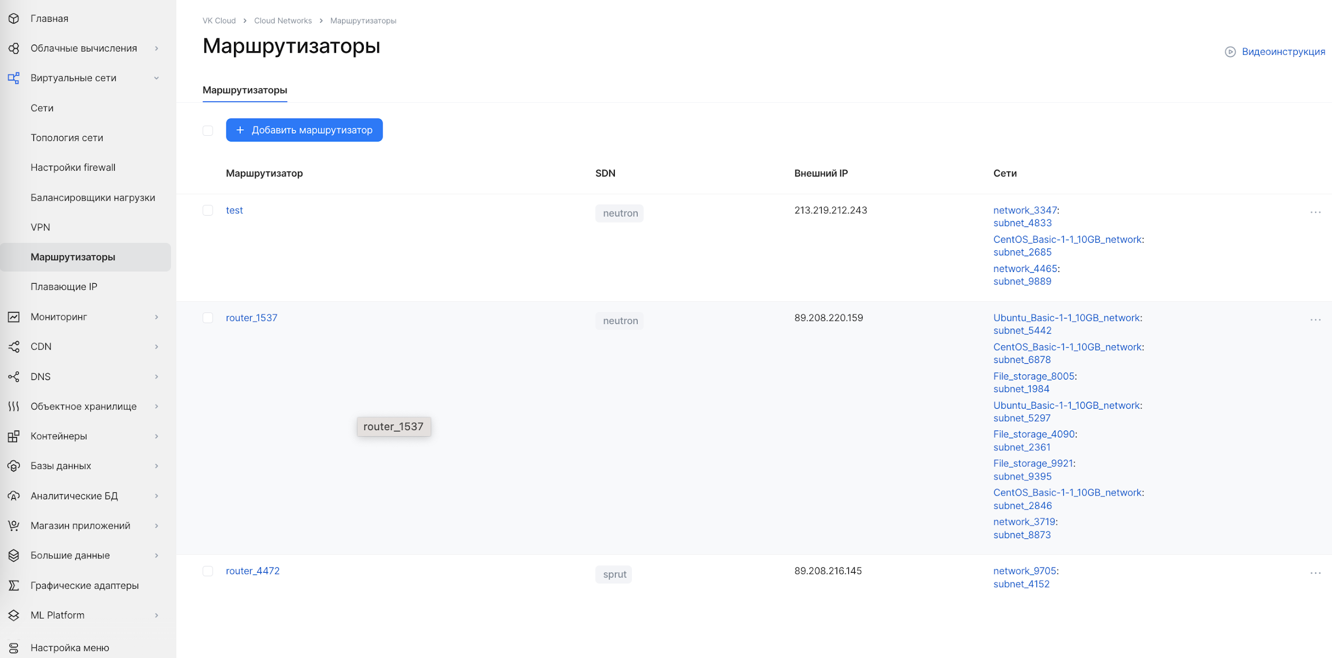
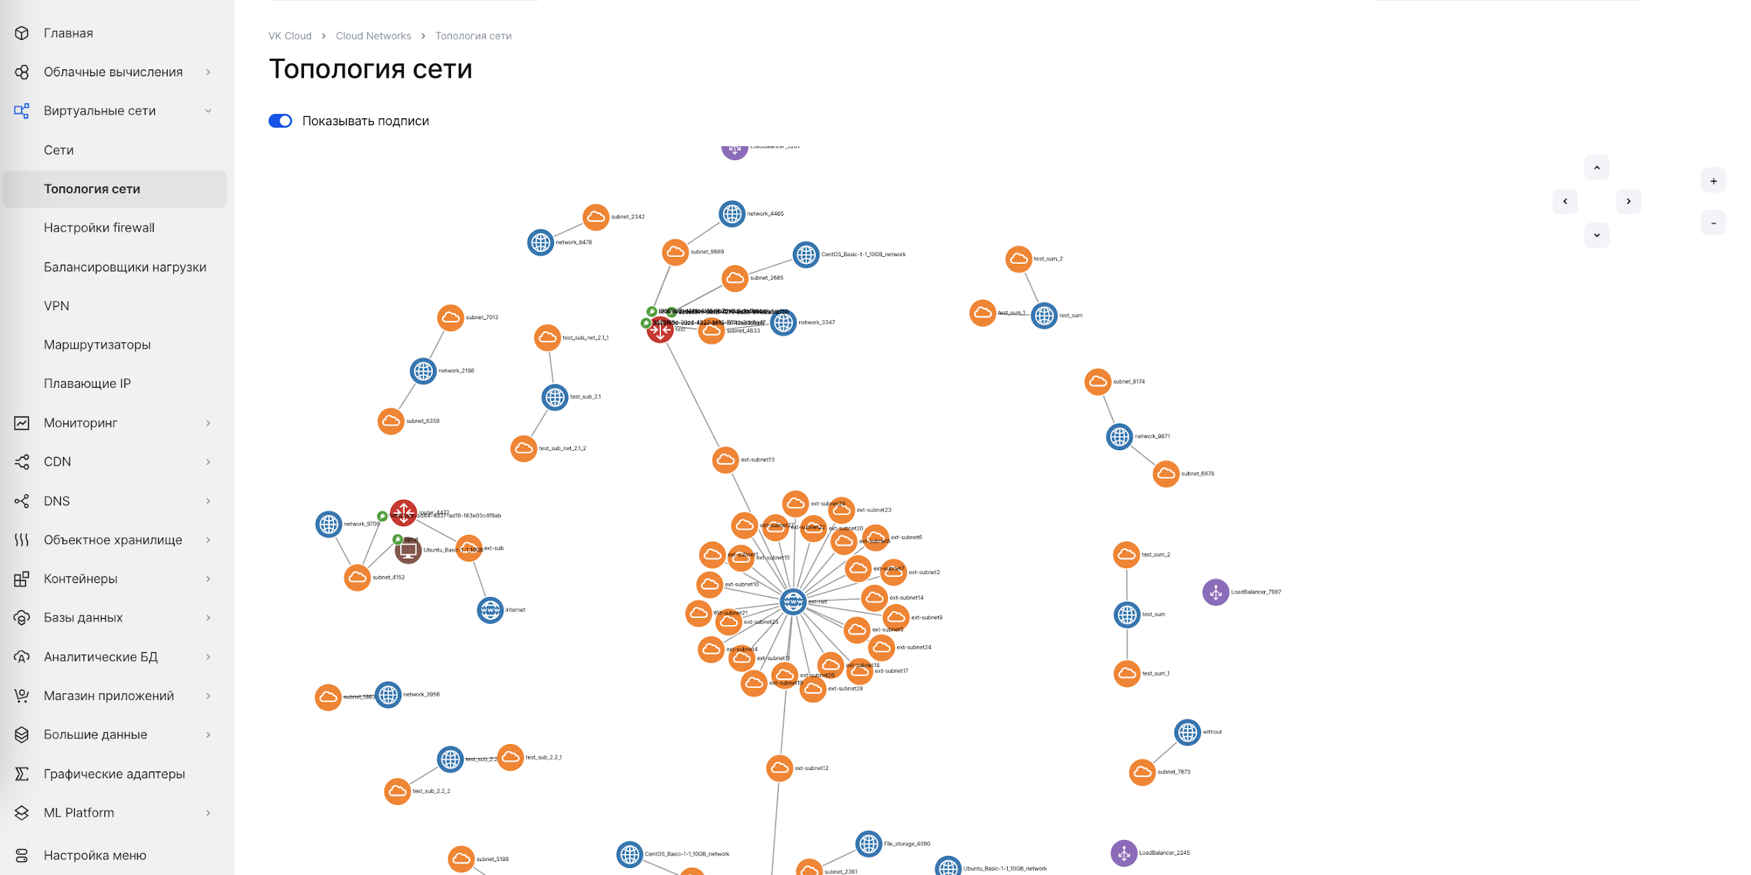



Neutron
SDN полностью интегрированный с платформой Openstack
Подключение к облачной платформе
VLAN
Overlay (GRE, VxLAN, geneve)
Flat
Нет поддержки EVPN сетей
По умолчанию доступен большой набор
сетевых сервисов
Виртуальные маршрутизаторы (стандартные и распределенные)
Балансировщики нагрузки
VPN
DNS
Security Group
Реализация
Развитие за счет community
Документация
Многие заказчики знакомы с решением
Большая кодовая база - 250к строчек кода

Slide 6













Neutron – особенности архитектуры
Все общение
через rabbitmq
Event-based
общение
Neutron
API
ML2
Plugin
MySQL
Server/Controller
Агенты не хранят
состояния (stateless)
Events
Requests
RabbitMQ
Transport
Больше функционала
Больше events
ovs
agents
I3
agent
dhcp
agent
meta
agent
Переусложненный
Dataplane
Agents
DP
Config
OVS
NetNS
Daemons
Dataplane

Slide 7





Требования к SDN в VK Cloud
Поддержка масштабирования инсталляции,
рост облака
Гибкость интеграции
с инфраструктурой VK Cloud или заказчика
Обеспечение необходимого SLA продуктов платформы
Сокращение Time-to-market реализации запросов пользователей
Независимость от комьюнити
Производительность сети облака

Slide 8
Варианты развития SDN в VK Cloud
Переработка существующего SDN Neutron
Ограничения со стороны продукта в изменении архитектуры и развитии функциональности
Neutron не соответствует всем требованиям к SDN
Замена существующего SDN:
Tungsten Fabric/ Open Contrail, OVN
Архитектура трудно масштабируемая
Ограничения по добавлении новой функциональности –добавить либо сложно, либо невозможно
Из-за особенности архитектуры сложно справляется с большим перестроением сети (фулсинк)
Аналогичные проблемы Neutron + время на интеграцию продукта с облаком
Реализация собственного SDN
Возможность реализовать все требования
https://habr.com/ru/companies/vk/articles/763760/

Slide 9





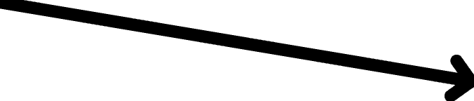













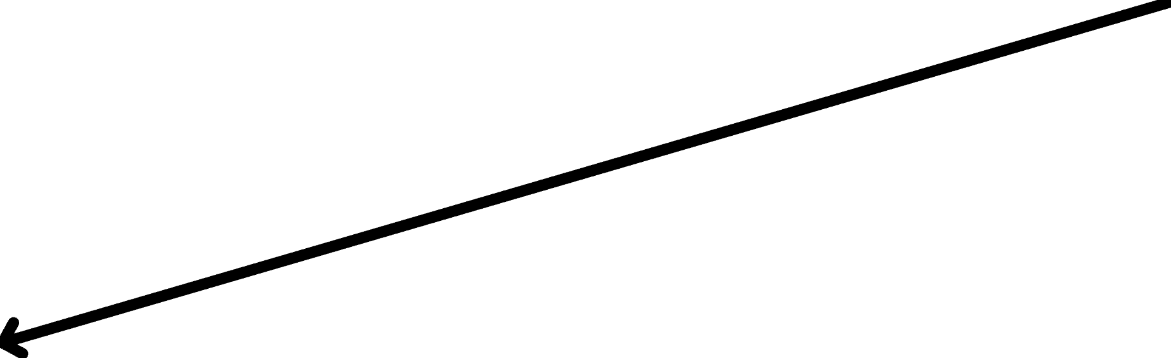


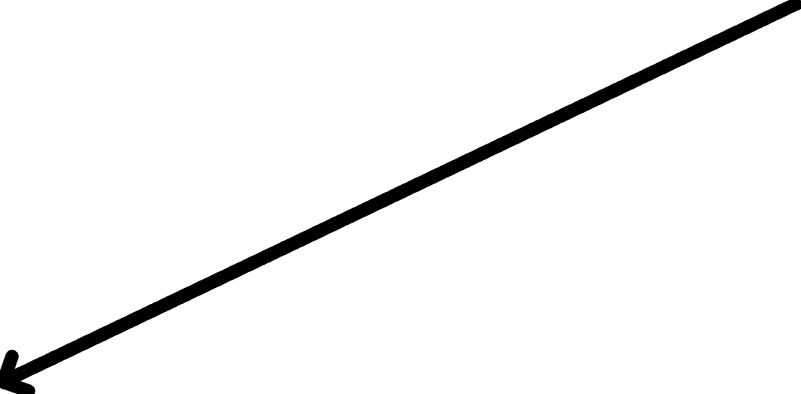
Neutron vs Sprut – архитектурные отличия
APP
Neutron
API
Sprut
Plugin
NFV
NFV
API
Neutron
API
ML2
Plugin
MySQL
Server/Controller
MySQL
SDN
API
SDN
Controller
NFV
Controller
RabbitMQ
My SQL
Server/Controller
Events
Requests
Transport
SDN
HTPP
REST
API
Target State
Transport
ovs
agents
I3
agent
dhcp
agent
meta
agent
SND
agent
NFV
agent
Agents
Agents
DP
Config
OVS
NetNS
Daemons
DP
Config
Requests
OVS
NetNS
Daemons
Dataplane
Dataplane
Ушли от Event-based общения между компонентами SDN
Убрали брокер сообщений Rabbitmq
Агенты Neutron не хранят состояния, агенты Sprut хранят
Оптимизировали архитектуру DataPlane
Микросервисная архитектура приложения
Архитектура готова к горизонтальному масштабированию инсталляции
Self-healing сетевых NFV-сущностей сервисов клиентов (Neutron есть для некоторых сервисов НА)
Использование ЗКУ

Slide 10
Neutron vs Sprut
Neutron
Sprut
Разработка SDN
Кастомизированный OpenSource продукт
Первый в РФ SDN собственной разработки. Быстрая, более надежная разработка
Реализация новой функциональности
Существуют функциональные ограничения платформой - дорогая и долгая разработка новых сервисов
Быстрая, более надежная разработка - нет ограничений при добавлении новых сервисов
Виртуальные маршрутизаторы (стандартные)
Балансировщики нагрузки
VPN
DNS
Security Group
Сервисы Neutron +
Продвинутые маршрутизаторы (с поддержкой динамической маршрутизации)
Direct Connect - подключение к облаку через выделенные каналы
Общие сети - объединение по сети проектов клиентов в одном регионе
По умолчанию доступен
большой набор сетевых сервисов
Производительность сети облака
Ускорение сети до 34%

Slide 11
Особенности архитектуры SDN Sprut
Микросервисная архитектура приложения
Архитектура готова к горизонтальному масштабированию инсталляции
Self-healing сетевых компонентов SDN – самовосстановление SDN
Использование ЗКУ замкнутый контур управления

Slide 12
SDN Sprut: функциональные преимущества
Механизмы интеграции REST API и т.д.
Direct Connect
Выделенный канал с вашей инфраструктурой
Продвинутый
маршрутизатор Построение отказоустойчивой схемы с поддержкой BGP
Изолирование
клиентского трафика
для PaaS сервисов
Развитие региональных PaaS сервисов
Общие сети Объединение нескольких проектов в облаке
Кластер Arenadata Доступна работа на MTU 9000
Инфраструктура как код (IaС) — расширение функциональности
Автоконфигурация
Принятие решений в заданных диапазонах роботами. Например, динамическое увеличение объема памяти или диска
Автомониторинг
Проверка, валидации и оптимизации инфраструктуры. Масштабирование по итогам проверки,
Event Driven Architecture
Поддержка событийно-ориентированной архитектуры
Общие сети Объединение нескольких проектов в облаке
Общие сети Объединение нескольких проектов в облаке
Децентрализованный
DHCP
Приватный DNS

Slide 13
SDN Sprut: нефункциональные преимущества
Повышение производительности без фактического изменения цены владения
Повышение производительности API и UI
Быстрое получение нового функционала VK Cloud
Рост эффективности обработки данных: скорость, объем, стоимость

Slide 14
Сравнение производительности
Параметр | Sprut | Neutron | Ускорение, в %
Полное создание сети | 4s | 11,46s | 65%
Полное удаление сети | 1,99s | 15,31s | 87%
Загрузка страницы сетей | 0,99s | 1,44s | 31%
Массовое удаление | 10,12s | 66s | 84%

Slide 15
SPRUT: непрерывность вашего бизнеса
Ваш бизнес зависит от ИТ-инфраструктуры
Сетевая связанность
Нет связи - стоп-торговля, стоп-обслуживание
Скорость и задержки
Ваши клиенты хотят все быстро
Высокая доступность вашего облака Технологии SPRUT гибко «растягивают» и защищают от сбоев ваши нагрузки
Связь со всеми зонами доступности
Ваши каналы связи присутствуют во всех зонах доступности VK Cloud
Вы используете разных операторов связи
Все ваши каналы связи используются одновременно
Выход из строя одного из каналов связи не влияет на доступность облака
Производительность сети
Ваши сервисы передают больше данных за единицу времени
Высокая производительность
вашего облака SPRUT обеспечит прирост скорости сети облака на 40%

Slide 16
План развития и внедрения SDN Sprut
Подключение SDN Sprut для новых пользователей
VK Cloud
Подключение SDN Sprut для всех пользователей
VK Cloud
Миграция на SDN Sprut
пользователей
VK Cloud
Deprecated SDN Neutron
c Q1’24
c Q3’24
c Q3’24
2026

Slide 17

Описание процесса миграции
Этап 1 – Подготовка
Подготовка рабочего окружения
Установка и настройка инструментов
Этап 2 – Создание SDN Sprut
Создаем аналогичные ресурсы – сеть, подсеть, группы безопасности
Создаем новые маршрутизатор, VPN ipsec
Создаем новые Плавающие IP
Этап 3 – Миграция
Миграций сетевых портов, виртуальных машин
Миграция данных
Инструмент миграции
https://github.com/vk-cs/neutron-2-sprut

Slide 18


Подробнее про архитектуру сервиса
Спасибо за внимание

